Slide 1
Når I skal skrive metode…

Slide 2
Start med en oversigt
Opgave oversigt:
Business Analysis:
Problem analysis:
User analysis:
Idea/ concept development:
Interface design:
Communication design:
Content development:
I skal bruge en oversigt over de opgaver der ligger for jer i projektet.
Fx ved I allerede at I skal lave en virksomhedsanalyse. Start med at overveje hvad det er I har brug for at vide. Når I har et overblik over det, så skal I beslutte hvilke modeller og teorier I skal bruge til at researche virksomheden.
Det kunne se sådan ud
Virksomhedsanalyse:
SWOT
BMC
Core Story

Slide 3
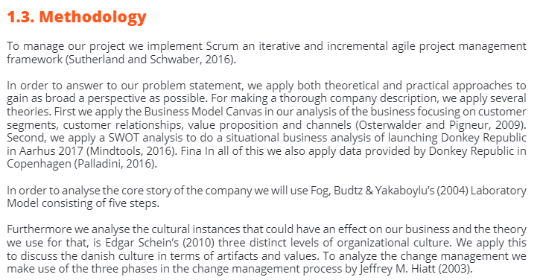
Og I metodeafsnittet kunne det blive til
virksomhedsanalyse
BMC
SWOT
Core Story

Slide 4
Eksempler på gode metodeafsnit følger på de næste slides

Slide 5
Example methodology
Please note: we write this before we do the work. That means we write this in future tense:
”We will…”
Not ” we did”

Slide 6
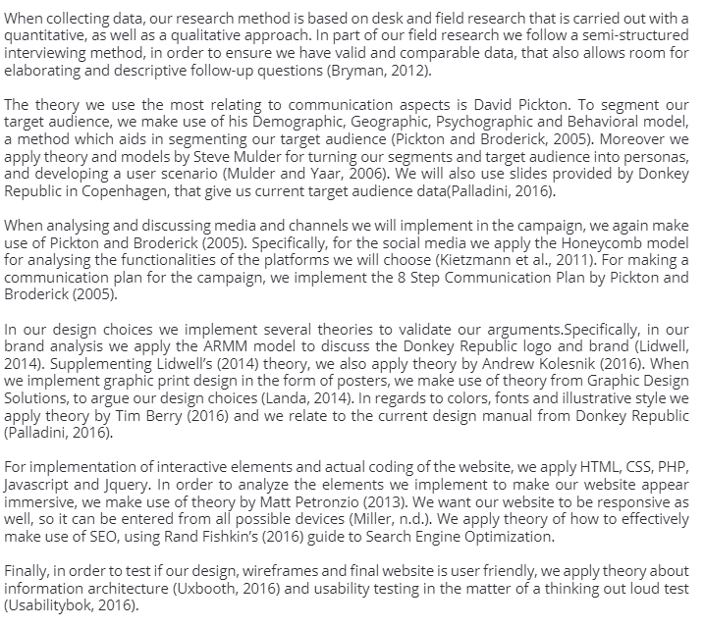
Methodology continued
Only point of critisism for this example:
Much more detail can be included about data collection, like how will participants be contacted, where will interviews take place, how will answers be recorded etc

Slide 7
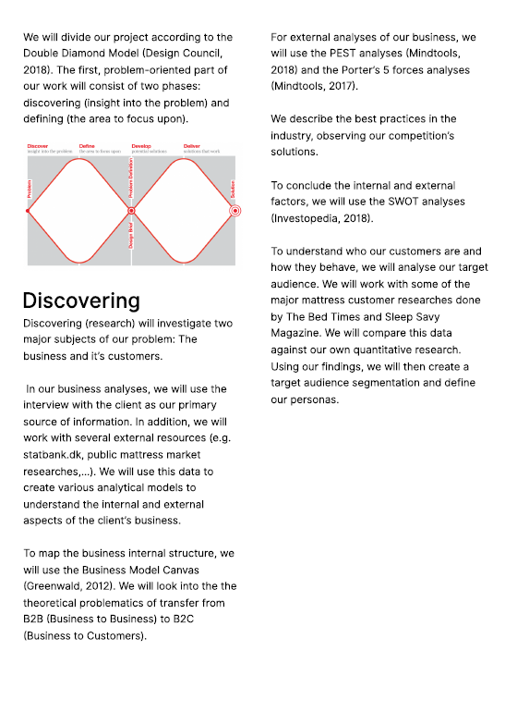
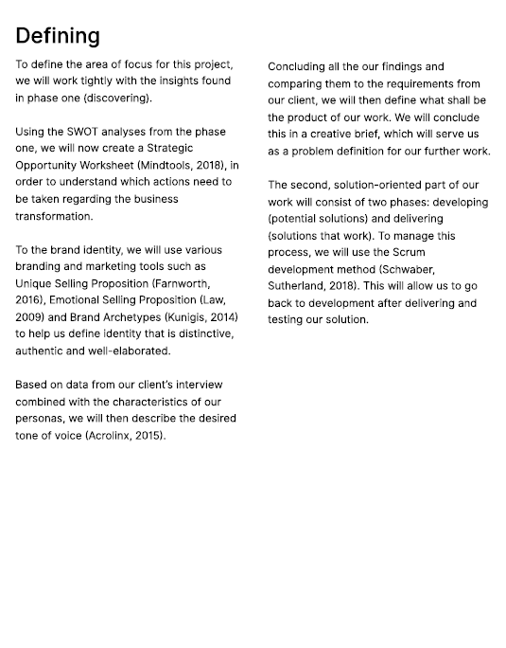

Slide 8
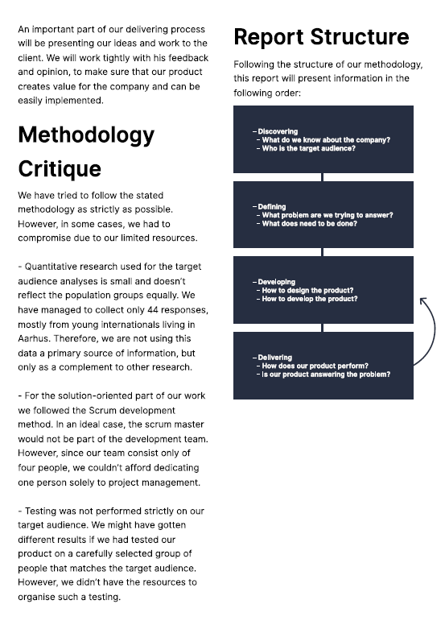
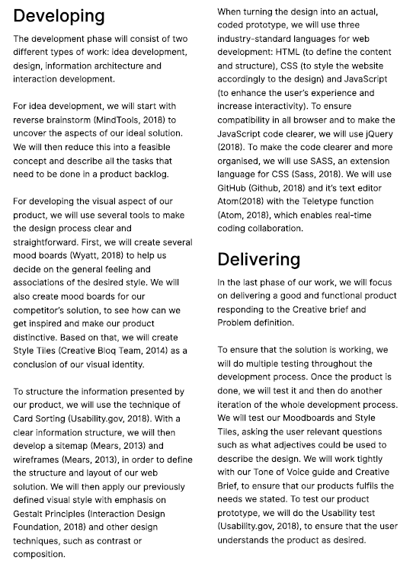

Slide 9
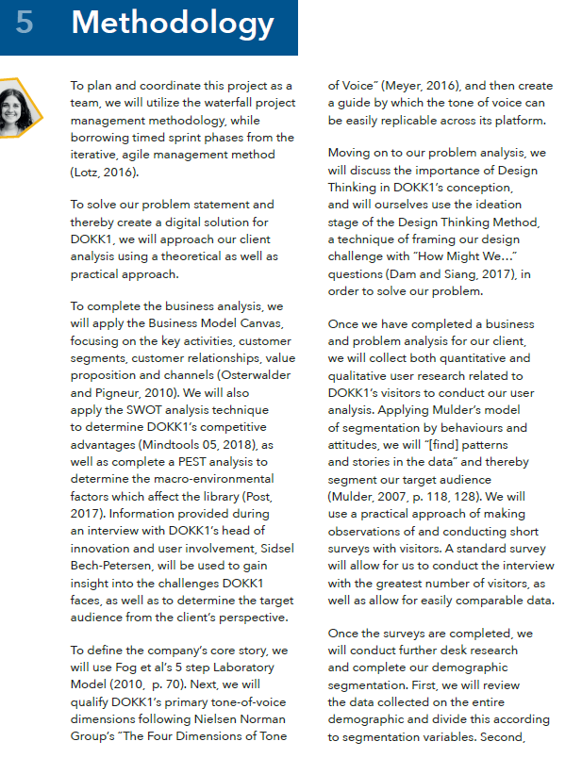
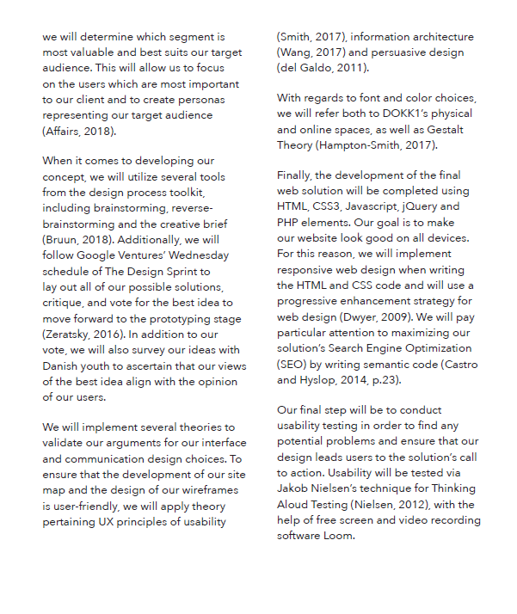

Slide 10
Når I skriver metodeafsnit husk:
I skal skrive alle de teorier, modeller I vil bruge
I skal skrive en reference til hver model/ teori. Det behøver ikke være den vi har brugt i undervisningen
Metodeafsnit skal være logisk, kronologisk opbygget
Metodeafsnit skriver i fremtid.. Dvs vil vil bruge ikke vi brugte
Metodeafsnit kan justeres undervejs i projektet, husk at opdatere det, hvis I udvider projektet.
I metodeafsnittet skal der stå præcis de metoder I bruger i opgaven

